Slide 1
ПАСПОРТ
Единой дежурно-диспетчерской службы
Мысковского городского округа
Кемеровской области – Кузбасса

Slide 2
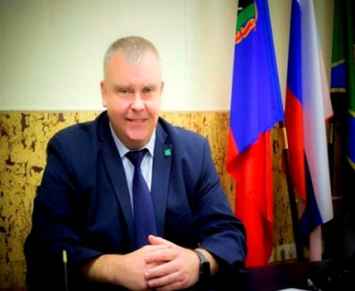
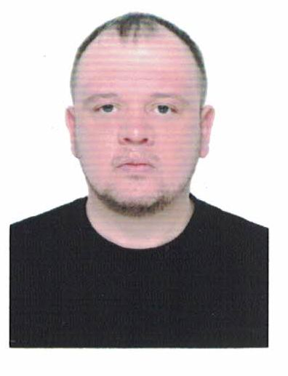
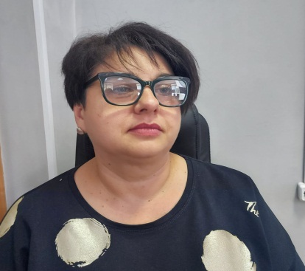
РУКОВОДСТВО МЫСКОВСКОГО ГОРОДСКОГО ОКРУГА И ЕДДС
Глава Администрации Мысковского городского округа - председатель КЧС и ОПБ Мысковского городского округа
Тимофеев Евгений Владимирович
тел: 8 (38474) 2-25-96
Начальник отдела по делам ГО и ЧС и работе с правоохранительными органами администрации
Мысковского городского округа
Колмыков Сергей Вячеславович
тел: 8 (38474) 2-10-22
Начальник ЕДДС Мысковского городского округа
Полевик Ирина Валентиновна
тел: 8 (38474) 2-45-25

Slide 3
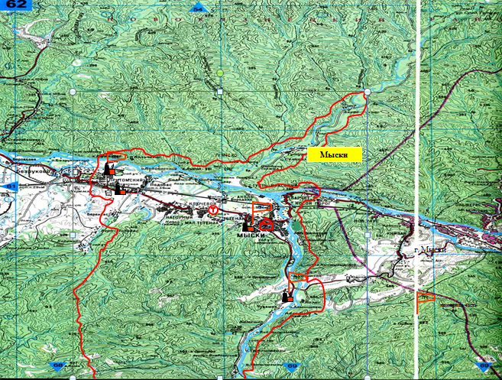
КРАТКАЯ ХАРАКТЕРИСТИКА МЫСКОВСКОГО ГОРОДСКОГО ОКРУГА
Муниципальное образование | Территория (тыс.кв.км) | Население (тыс.чел) | В т.ч.сельское (тыс.чел) | Муниципальные образования (сельсоветы) | Города (ПГТ) | Населенные пункты (села, деревни) | Плотность населения на 1 кв. км | Городское насел. %
Мысковский городской округ | 0,72853 | 42,058 | - | - | 1 | 14 | 412 | 100
Адрес администрации: 652840, г. Мыски, ул. Серафимовича, 4. Координаты: 53°42′00″ с. ш. 87°49′00″ в. д. Адрес электронной почты: администрация myski-adm@list.ru; отдел ГО и ЧС go.chs16@mail.ru; ЕДДС dis05@yandex.ru ; Телефон: администрация 8 (38474) 2-25-96; Факс: администрация 8 (38474) 2-05-58;
Потенциально опасные объекты: химически опасных – 0;
взрывопожароопасных – 7
Социально значимые объекты/в том числе с круглосуточным пребыванием людей:
общеобразовательные школы – 10;
дома культуры– 3;
детские сады – 15;
соц.объекты – 2 (ГБУ "Мысковский детский дом-интернат для детей с ментальными нарушениями", МКУ «Социально-реабилитационный центр для н/летних»);
учреждения здравоохранения – 1/1,
из них:
больница областного подчинения – 1;
прочих – 1 (ФБУ Центр реабилитации ФСС РФ "Топаз").
музеи – 1;
кинотеатры – 1;
библиотеки – 4;
- объекты религиозного культа (храмы, монастыри) – 3 (православные)
Мысковский городской округ расположен на юго-востоке Кемеровской области – Кузбасса при слиянии двух рек Мрас-Су и Томи. Г. Мыски расположен в 60 км восточнее г. Новокузнецка и 282 км юго-восточнее г. Кемерово и входит в состав Кемеровской области – Кузбасса Сибирского федерального округа.
По территории города протекают две реки с общей длиной 42 км.

Slide 4
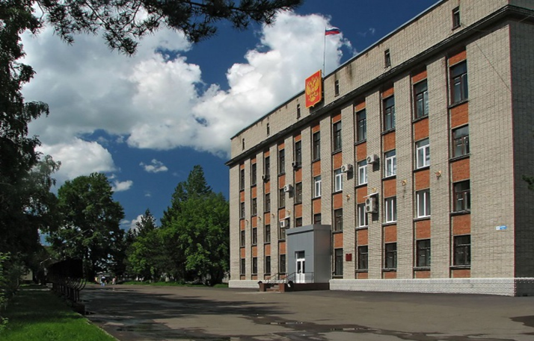
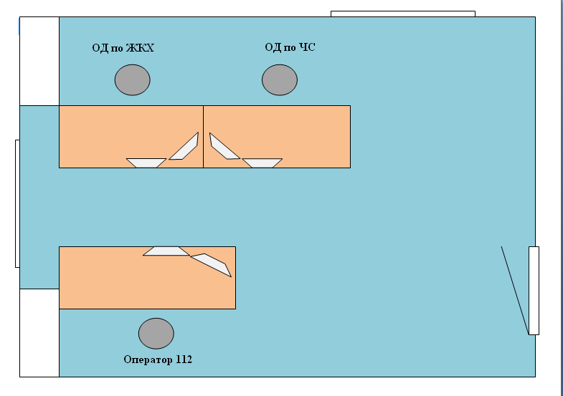
РАЗМЕЩЕНИЕ ЕДДС МЫСКОВСКОГО ГОРОДСКОГО ОКРУГА
Адрес:
Российская Федерация, 652840,
Кемеровская область – Кузбасс,
г. Мыски, ул. Серафимовича 4,
тел./факс (38474) 2-17-68
ЕДДС Мысковского городского округа размещена
в здании администрации Мысковского городского округа.
Полезная площадь – 52 кв. м.
Площадь зала ОДС – 24 кв. м.

Slide 5
ЧИСЛЕННОСТЬ ДИСПЕТЧЕРСКОГО СОСТАВА ЕДДС МЫСКОВСКОГО ГОРОДСКОГО ОКРУГА
Штатная численность диспетчеров (чел.) | Численность дежурной смены (чел.) | Заработная плата диспетчеров (тыс. руб.) | Средняя зарплата в районе (тыс. руб.) | Консолидированный бюджет района (млн. руб.)
15 | 3 | 19,7 | 28 | 1637,6

Slide 6
ТЕХНИЧЕСКОЕ ОСНАЩЕНИЕ ЕДДС МЫСКОВСКОГО ГОРОДСКОГО ОКРУГА
№ п/п | Средства связи и автоматизации управления, в том числе средства радиосвязи | Количество
1 | Радиостанция стационарная Vertex Standart | 1
2 | Носимые радиостанции | 10
3 | Телефонный аппарат | 3
Укомплектованность - __ %
№ п/п | Оргтехника (компьютеры, принтеры, сканеры) | Количество
1 | Компьютер (в т.ч. система 112) | 6
2 | МФУ (принтер, сканер, копир) | 1
3 | Принтер | 1
Укомплектованность - 100 %
№ п/п | Средства оповещения руководящего состава и населения | Количество
1 | П-160 | 1
2 | П-166 | 1
Укомплектованность - 100 %
№ п/п | Система видеоконференцсвязи | Количество
1 | ВКС Policom | 1
2 | Вебкамера Logitech | 1
Укомплектованность - 100 %
№ п/п | Метеостанция | Количество
1 | Vitek | 1
Укомплектованность - __ %
№ п/п | Средства регистрации (записи) входящих и исходящих переговоров, а также определения номера звонящего абонента | Количество
1 | АОН | 1
Укомплектованность - 50 %
№ п/п | Приемник ГЛОНАСС или ГЛОНАСС/GPS | Количество
1 | Имеется | 1
Укомплектованность - 100 %
№ п/п | Абонент | Каналы связи
 |  | Прямой канал связи | МГТС | ВЦСС | Транкинговая связь | Спутниковая связь | Сотовая связь | Радиосвязь | Интернет | Интранет ЛВС МЧС России
1 | ЦУКС ГУ МЧС России по Кемеровской области-Кузбассу | - | + | - | - | - | + | + | + | +
2 | ЕДДС соседних муниципальных образований | - | + | - | - | - | + | + | + | +
3 | ДДС потенциально опасных объектов | - | + | - | - | - | - | + | + | -
4 | Объекты с массовым пребыванием людей | - | + | - | - | - | - | - | + | -

Slide 7
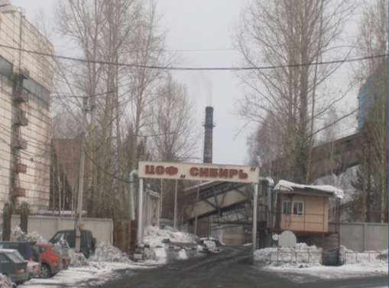
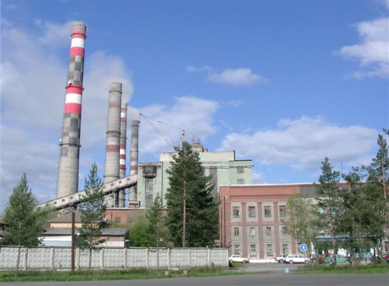
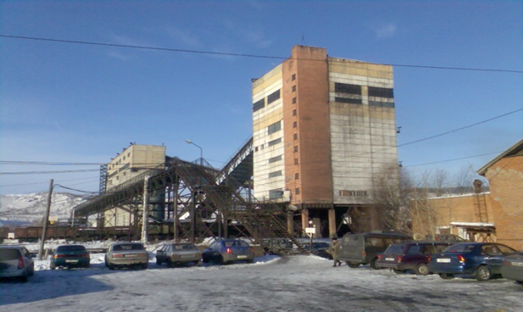
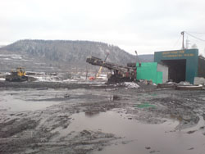
ПОТЕНЦИАЛЬНО ОПАСНЫЕ ОБЪЕКТЫ
Количество объектов
Общее количество | Потенциально-опасные | Социально-значимые | Критически-важные | Туристические маршруты
70 | 7 | 62 | 1 | -
Из них химически-опасных объектов -0
ЦОФ «Сибирь»
ТУ ГРЭС
Разрез Сибиргинский
Шахта «Сибиргинская»
652840 г.Мыски ул.Угольная 3
652840 г.Мыски ул. Ленина 1
652840 г. Мыски, пром. зона
652840 г. Мыски, пром. зона
7

Slide 8
СВЕДЕНИЯ О ЧРЕЗВЫЧАЙНЫХ СИТУАЦИЯХ,
ПРОИЗОШЕДШИХ НА ТЕРРИТОРИИ
МЫСКОВСКОГО ГОРОДСКОГО ОКРУГА
В ПЕРИОД 2018 - 2022
В период 2018-2022 года на территории Мысковского городского округа чрезвычайных ситуаций не произошло:
техногенные ЧС – 0;
природные ЧС – 1;
биолого-социальные ЧС – 0.
8

Slide 9
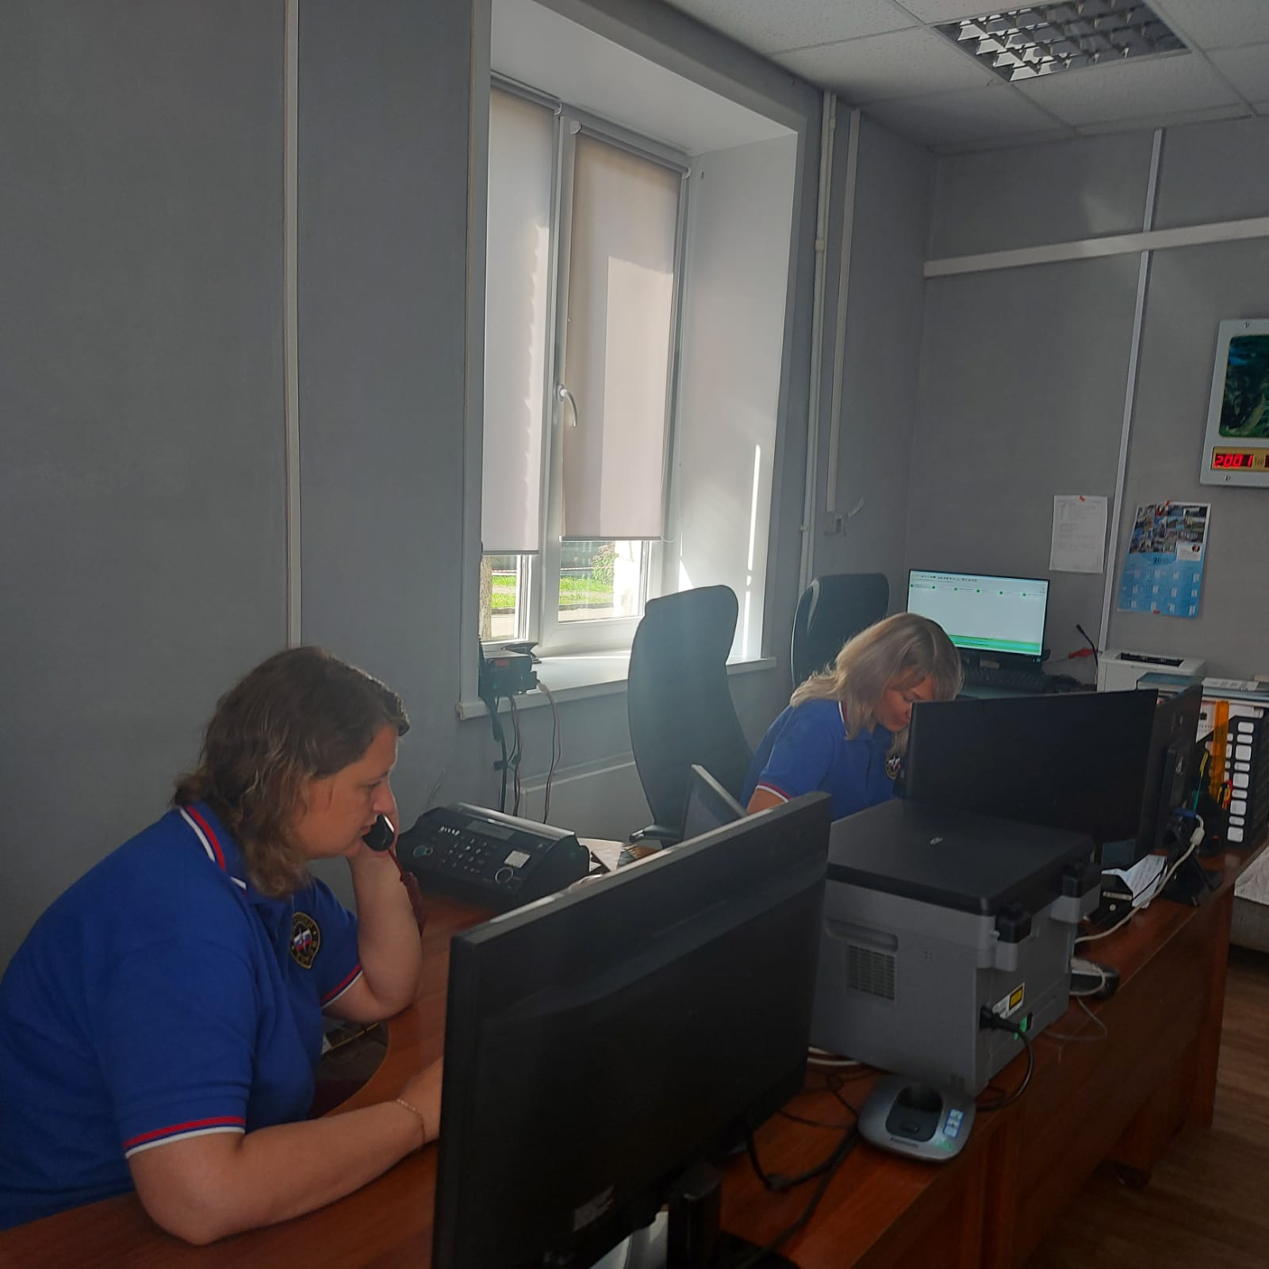
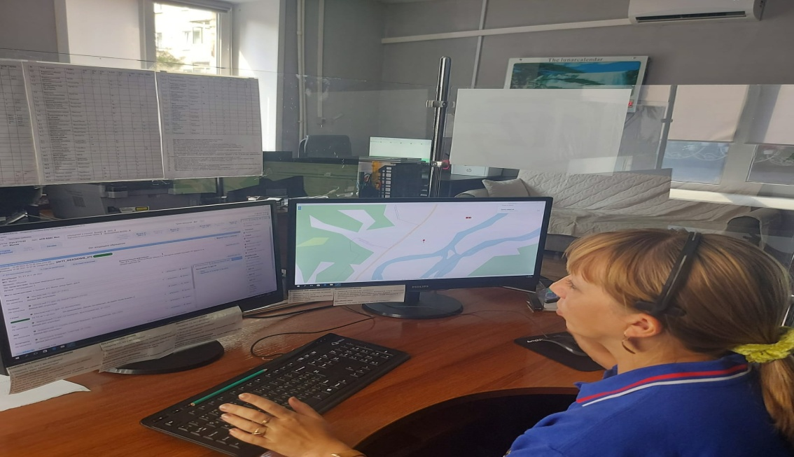
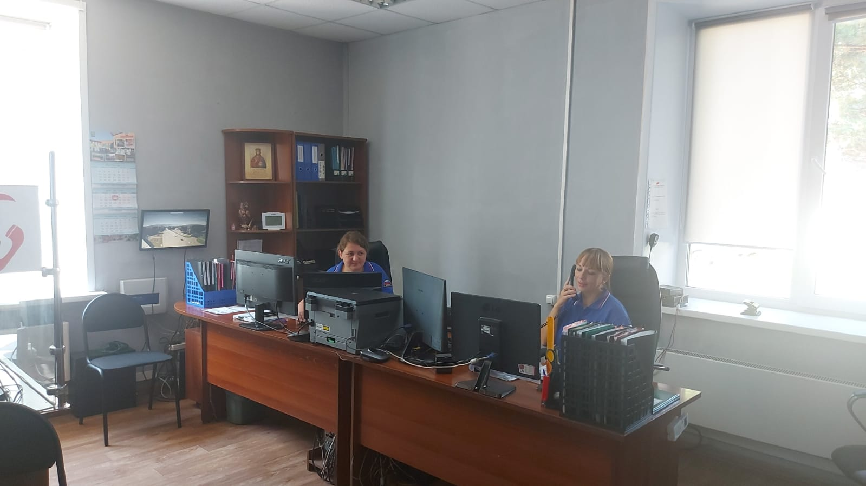
РАБОЧИЕ МЕСТА ПЕРСОНАЛА ДЕЖУРНОЙ СМЕНЫ
ЕДДС МЫСКОВСКОГО ГОРОДСКОГО ОКРУГА
9

